Slide 1
Logic mờ và ứng dụng
Fuzzy Logic and its Applications
1

Slide 2
Phân loại dựa trên lập luận mờ

Slide 3
Phân nhóm dữ liệu
Phân loại, phân nhóm là một công việc thường hay phải thực hiện khi gặp một lượng lớn đối tượng cần quản lý.
Khi phân loại có những phần tử thuộc loại này, nhưng cũng còn có thể thuộc loại khác với số lượng không đáng kể, thı̀ coi đó là phân cụm hay phân chùm (Clustering)
Khi phân loại đạt được đến mức những phần tử trong nhóm này không thuộc nhóm khác thı̀ công việc trở thành phân lớp (Classiyication)
Như vậy, mục đı́ch cuối cùng của việc phân nhóm đó là phân chia các đối tượng hay các thành phần trong một tập hợp lớn thành từng nhóm có cùng đặc tı́nh nào đó.

Slide 4
Khi sử dụng các tiêu chı́ rõ ràng, định lượng được thı̀ bài toán trở nên đơn giản; việc phân chia thành các nhóm dễ thực hiện.
Nhưng khi tiêu chı́ phân lớp càng chi tiết, thı̀ sẽ tạo ra rất nhiều lớp nên cũng trở thành vô nghı̃a trong quản lý.
Tuy nhiên, trong thực tế tiêu chı́ để phân nhóm cũng không rõ ràng, mang tı́nh định lượng.
Dưới góc nhı̀n của tập hợp, việc phân nhóm cũng chẳng quá là đưa các phần tử có cùng đặc tı́nh vào trong cùng một tập hợp; nên việc ứng dụng lập luận mờ vào việc phân nhóm là một nhu cầu.

Slide 5
Mục tiêu cụ thể của việc phân nhóm:
Mỗi nhóm được phân phải có ı́t nhất một phần tử
Một phần tử của tập hợp cần phân loại phải thuộc ı́t nhất một nhóm
Khi việc phân nhóm đạt đến kết quả phân lớp là tối ưu
Tiêu chuẩn phân nhóm càng rõ ràng, càng ı́t càng tốt

Slide 6
Để lượng hoá được tiêu chuẩn phân nhóm cần có công thức có thể lượng hoá để đo khoảng cách giữa các phần tử trong tập hợp dữ liệu cần phân nhóm.
Giả sử mỗi phần tử trong tập dữ liệu cần phân nhóm được số hoá thành một vector có n thành phần (gọi là n thuộc tı́nh)
Chẳng hạn, một học viên trong một cơ sở đào tạo được số hoá bởi 4 thành phần như: họ và tên, ngày tháng năm sinh, nơi sinh và giới tı́nh.

Slide 7
Định nghĩa 13: Khoảng cách giữa 2 phần tử trong không gian X^{n} là hàm d: X^{n} × X^{n} → ℝ thoả các điều kiện sau:
(i) d(x, y) ≥ 0, ∀x, y ∈ X^{n};
(ii) d(x, x) = 0, ∀x ∈ X^{n};
(iii) d(x, y) = d(y, x), ∀x, y ∈ X^{n}
(iv) d(x, y) ≤ d(x, z) + d(z, y), ∀x, y, z ∈ X^{n}

Slide 8
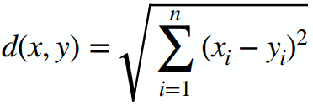
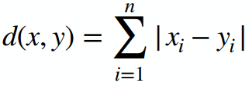
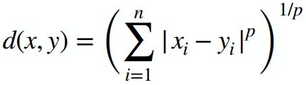

Một số định nghĩa về khoảng cách
Khoảng cách Euclide
Khoảng cách Manhatthan
Khoảng cách Minskowsky
Khoảng cách Chebyshev

Slide 9
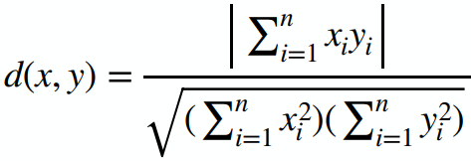
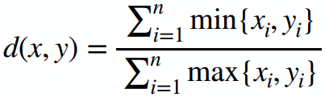
Độ đo cosine:
Độ đo max-min:
Trong đó: x = (x₁, x₂, . . . , x_{n}), y = (y₁, y₂, . . . , y_{n})

Slide 10
Phân cụm mờ (Fuzzy Clustering)
Cho tập dữ liệu gồm N dữ liệu cần phân loại X = (X₁, X₂, . . . , X_{N}), trong đó mỗi dữ liệu X_{i}, ∀i = 1, N là một phần tử trong không gian n chiều với các thành phần như sau: X_{i} = (x_{i1}, x_{i2}, . . . , x_{in}), ∀i = 1, N
Phân cụm mờ (fuzzy clustering) thực chất đó là phân cụm với những tiêu chı́ không hoàn toàn chı́nh xác, vı̀ trong thực tế với một tập dữ liệu như trên thı̀ không thể dễ dàng đưa mỗi X_{i}, ∀i = 1, N vào một cụm duy nhất.
Phân cụm mờ hay còn được gọi là phân cụm mềm (soft clustering)

Slide 11
Đối nghịch với phân cụm mờ là phân cụm không mờ (non-fuzzy clustering) hay còn gọi là phân cụm cứng (hard clustering), chẳng hạn k-Means.
Chẳng hạn một trái táo có màu đỏ hoặc có màu xanh thı̀ được phân vào bịch táo chı́n hoặc bịch táo còn sống (phân cụm cứng). Nhưng thực tế cũng có những trái táo không hoàn toàn màu đỏ hoặc không hoàn toàn màu xanh (có cả màu đỏ và có cả màu xanh); mà vừa có màu đỏ mà cũng có màu xanh. Nên việc bỏ vào bịch nào cũng mang tı́nh gần đúng.
Như vậy, với một trái táo nếu có màu đỏ, có thể gán đặc tı́nh phân loại là 1, nếu không là màu xanh thı̀ thuộc tı́nh là 0 cho trường hợp phân cụm cứng. Khi phân cụm mềm, trái táo không hoàn toàn màu đỏ, căn cứ mức độ có thể có thuộc tı́nh là 0.8 chẳng hạn.

Slide 12
Thuật toán Fuzzy c-Means
Từ đây, độ thuộc (hay điểm thành viên) được gán cho từng dữ liệu => Điểm thành viên này cho biết mức độ mà các điểm dữ liệu thuộc về mỗi cụm.
Từ đó cho ta thấy, các điểm ở rı̀a của một cụm sẽ có điểm thành viên thấp hơn so với các điểm ở trung tâm của cụm.
Thuật toán Fuzzy c-Means (FCM) là một trong những thuật toán được sử dụng rộng rãi của dạng bài toán thuộc loại này.
Thuật toán được đề xuất bởi J.C. Dunn (1973) sau đó được cải tiến để hoàn thiện bởi J.C. Bezdek (1981)

Slide 13
Thuật toán này được mô tả như sau:
Chọn số cụm là K/1 < K < N
Gán hệ số một cách ngẫu nhiên cho từng dữ liệu để nó thuộc vào một cụm thứ k nào đó trong K cụm
Lặp lại công việc sau đây cho đến khi hệ số không thay đổi giữa 2 lần lặp trong quá trình tı́nh toán hoặc vượt quá một ngưỡng tı́nh toán cho trước:
Tı́nh lại trọng tâm của mỗi cụm
Tı́nh lại hệ số cho mỗi dữ liệu, tı́nh lại hệ số về độ phụ thuộc vào cụm

Slide 14
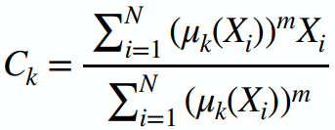
Mỗi điểm dữ liệu X_{i} được gán bởi một hệ số là mức độ phụ thuộc của nó vào cụm thứ k trong K cụm.
Điểm trọng tâm được tı́nh là:
với N là số dữ liệu
mỗi C_{k} có thành phần (thuộc tı́nh) là C_{k} = (c_{k1}, c_{k2}, . . . , c_{kn})
Ở đây m được gọi là hệ số mờ dùng để điều khiển độ mờ, m càng lớn độ mờ càng bé
Ký hiệu là: μ_{k}(X_{i}), i = 1, ..., N

Slide 15
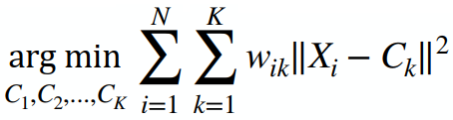
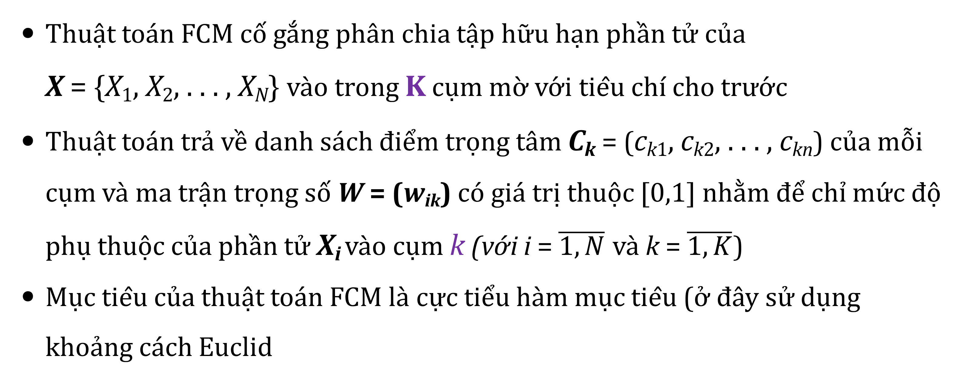
Thuật toán FCM cố gắng phân chia tập hữu hạn phần tử của
X = {X₁, X₂, . . . , X_{N}} vào trong K cụm mờ với tiêu chı́ cho trước
Thuật toán trả về danh sách điểm trọng tâm C_{k} = (c_{k1}, c_{k2}, . . . , c_{kn}) của mỗi cụm và ma trận trọng số W = (w_{ik}) có giá trị thuộc [0,1] nhằm để chı̉ mức độ phụ thuộc của phần tử X_{i} vào cụm k (với i = $\overline{1,N}$ và k = $\overline{1,K}$)
Mục tiêu của thuật toán FCM là cực tiểu hàm mục tiêu (ở đây sử dụng khoảng cách Euclid

Slide 16
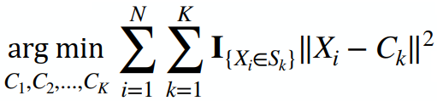
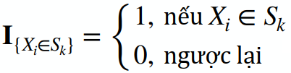
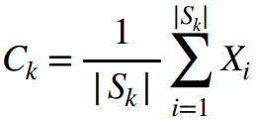
So với thuật toán phân cụm cứng k-Means, thı̀ c-Means chẳng qua là một sự mở rộng bằng cách đưa vào hệ số mờ p.
Khi m = 0 thì c-Means trở thành k-Means và hàm mục tiêu của thuật toán này là:
S_{k} là tập chứa các X_{i} thuộc cụm k
Điểm trọng tâm

Slide 17
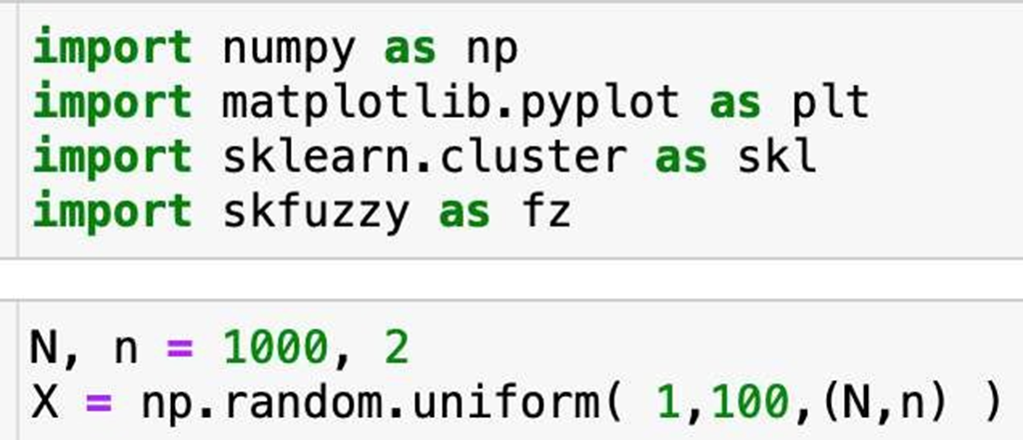
Dùng Python
Để dễ hı̀nh dung, trước hết chúng ta dùng thuật toán k-Means với hàm thư viện trong module cluster của gói sklearn với dữ liệu được tạo ngẫu nhiên để thử nghiệm.
Giả sử có bộ gồm N dữ liệu X = {X₁, X₂, . . . , X_{N}} mà mỗi X_{i} có n thành phần được tạo ngẫu nhiên sao cho X_{i} ≠ X_{j}, ∀i, j = 1, ..., N với giá trị trong đoạn [1, 100]

Slide 18
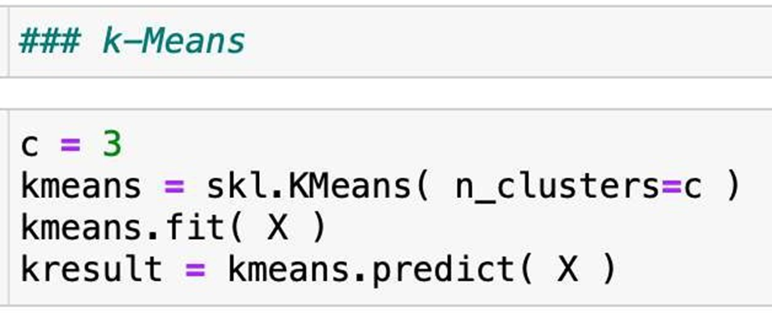
Dùng hàm KMeans() trong module cluster của gói sklearn để huấn luyện với số cluster cho trước là c = 3.
N, n = 1000, 2
X = np.random.uniform(1,100,(N,n))
c = 3
kmeans = skl.KMeans(n_clusters=c)
kmeans.fit( X )
kresult = kmeans.predict(X)
plt.figure(figsize=(12,4))
plt.title('Dùng k-Means để phân cụm' )
for j in range(c):
plt.plot(X[kresult == j,0],X[kresult == j,1],'o',label='Nhóm '+str(j))
plt.legend(loc='best')
plt.show()

Slide 19
Chúng ta biết k-Means với ý tưởng thuật toán như sau:
Cho trước số cụm K
Lấy K điểm bất kỳ từ N dữ liệu làm điểm trung tâm
Tı́nh khoảng cách từ tất cả dữ liệu đến các điểm trung tâm này
Phân bổ các điểm dữ liệu này vào các nhóm có khoảng cách đến điểm trung tâm là gần nhất
Tı́nh lại điểm trung tâm của K nhóm bằng cách lấy trung bı̀nh cộng khoảng cách của các điểm đã được gán vào nhóm.

Slide 20
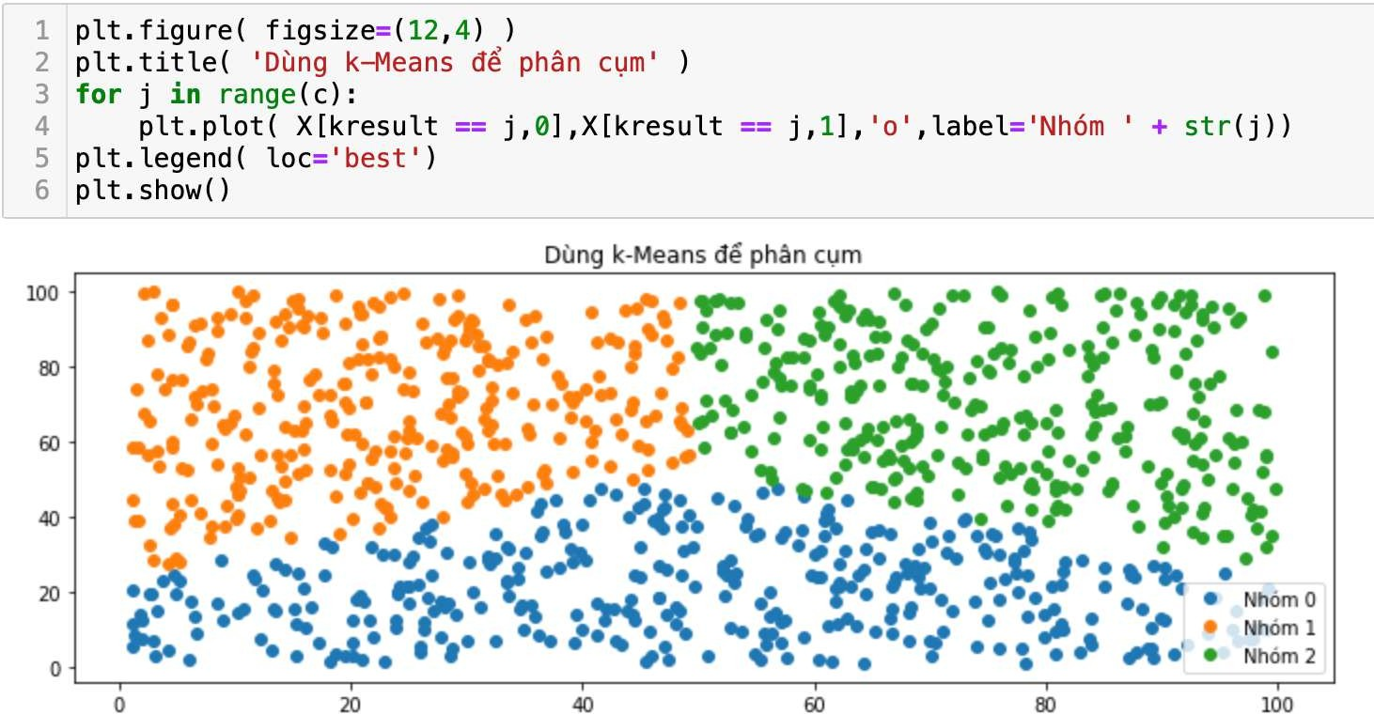
Xuất kết quả phân nhóm và trực quan hoá kết quả

Slide 21
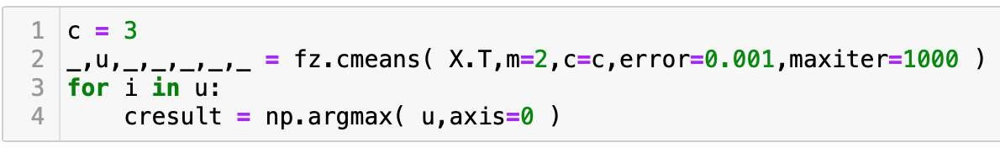


Với FCM
Dùng thư viện scikit-fuzzy với hàm cmeans() trong module skfuzzy với hệ số mờ m . Hàm này trả về nhiều giá trị, có thể tham khảo thêm tại địa chı̉ https://pythonhosted.org/scikit-fuzzy/api/skfuzzy.html#cmeans; nhưng ở đây chı̉ lấy một giá trị u để giải bài toán tối ưu
Để so sánh 2 kết quả:

Slide 22
c = 3
_,u,_,_,_,_,_ = fz.cmeans( X.T,m=2,c=c,error=0.001,maxiter=1000)
for i in u:
cresult = np.argmax(u,axis=0)
plt.figure(figsize=(12,4))
plt.figure(figsize=(12,4))
plt.title('Dùng Fuzzy c-Means (FCM) để phân cụm')
for j in range(c):
plt.plot(X[cresult == j,0],X[cresult == j,1],'o',label='Nhóm '+str(j))
plt.legend( loc='best')
plt.show()

Slide 23
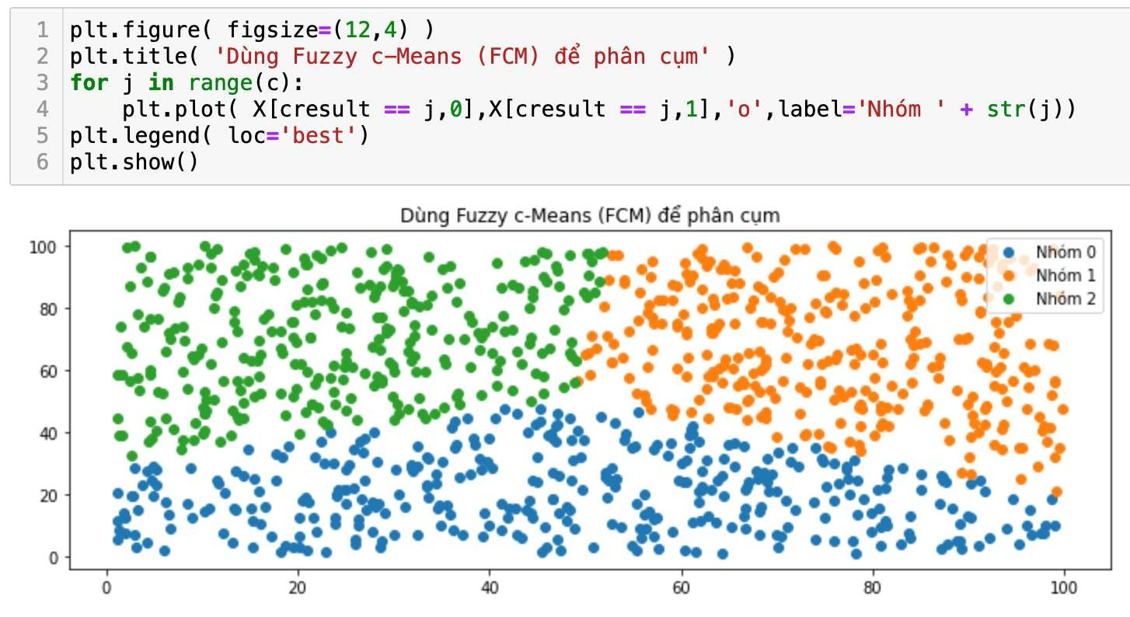
Kết quả như sau:

Slide 24
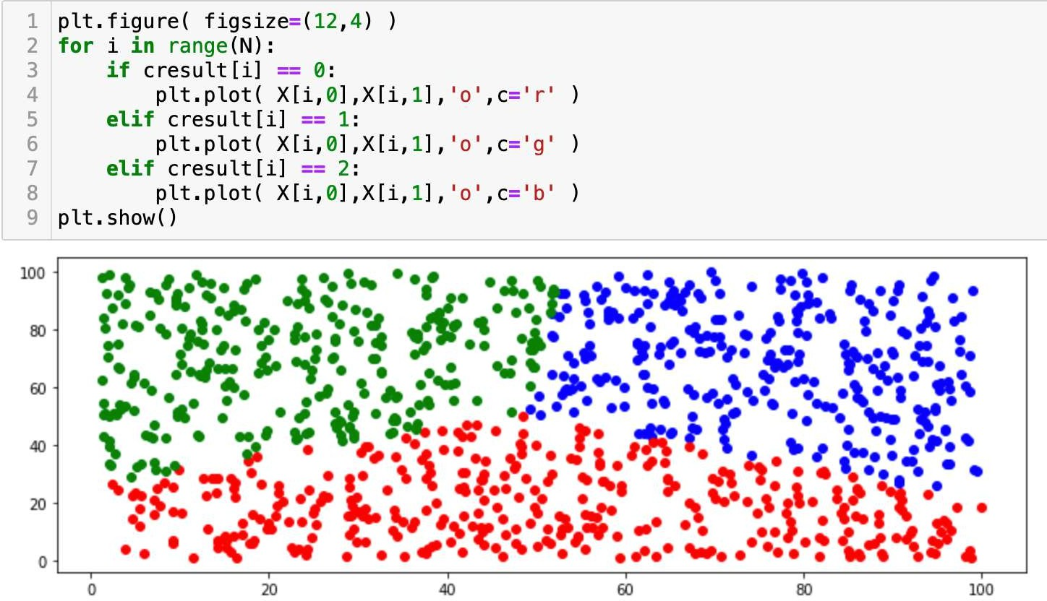
Có thể truy cập đến kết quả theo cách khác để trực quan hoá bằng cách xem xét trường hợp khác nhau trên cơ sở duyệt toàn bộ N dữ liệu

Slide 25
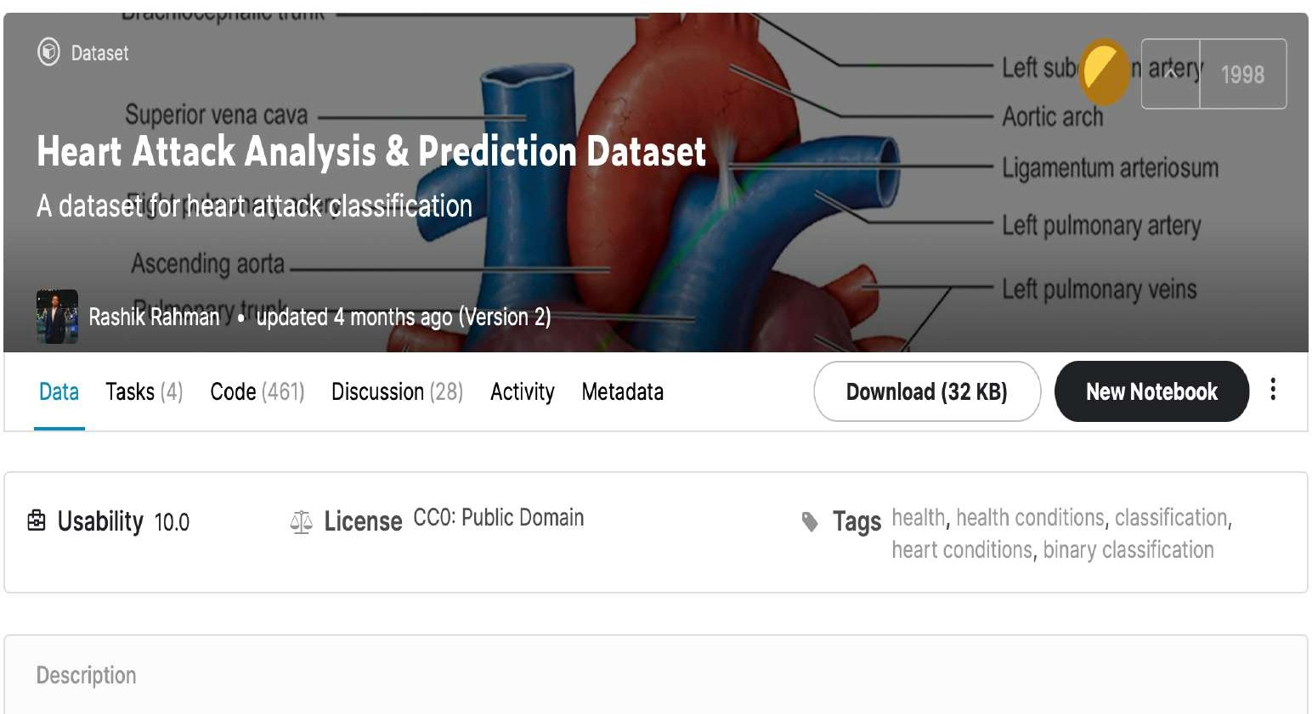
Ví dụ 24
Sử dụng bộ dữ liệu về phân loại cơn đau tim (Dataset for heart attack classiyication) trên Kaggle (https:// www.kaggle.com/rashikrahmanpritom/heart-attack-analysis-prediction-dataset)
Dataset version 2 này có 303 dòng và 14 cột là các thuộc tı́nh như:
'age', 'sex', 'cp', 'trtbps', 'chol', 'mbs', 'restecg', 'thalachh','exng', 'oldpeak',
'slp', 'caa', 'thall', 'output'

Slide 26
Các thuộc tı́nh này là các thông tin về bệnh nhân như:
Tuổi (age), giới tı́nh (sex), kiểu đau ngực (cp: có 4 kiểu 0,1,2,3),
Huyết áp tâm trương (trtbtps), lượng cholesterol (chol),
Đường huyết > 120 mg/dl (ybs: 1 true, 0 false),
Trạng thái điện tâm đồ (rectecg: có 3 trạng thái 0,1,2),
Nhịp tim (thalachh), đau khi tập thể dục (exng: 1 có, 0 không),
Đı̃nh điểm đau lần trước (oldpeak)
...

Slide 27
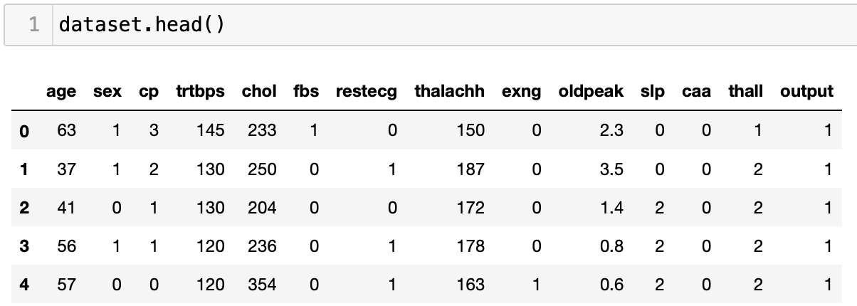
Dữ liệu được trı́ch xuất ra từ tập tin heart.csv như sau:

Slide 28
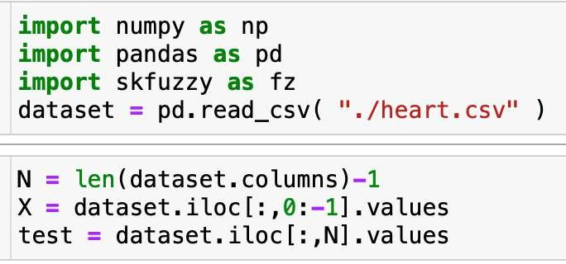
Tạo tập dữ liệu và dữ liệu thử gồm các bước như sau:
Có thể lấy dataset về máy, hoặc có thể chı̉ định đường dẫn trực tiếp đến tập tin tương ứng bằng cách đưa vào DataFrame của module Pandas
Sau đó đưa vào các dữ liệu này vào tập dữ liệu X , vùng cuối cùng đưa vào biến test dùng để kiểm tra kết quả sau khi phân nhóm.

Slide 29
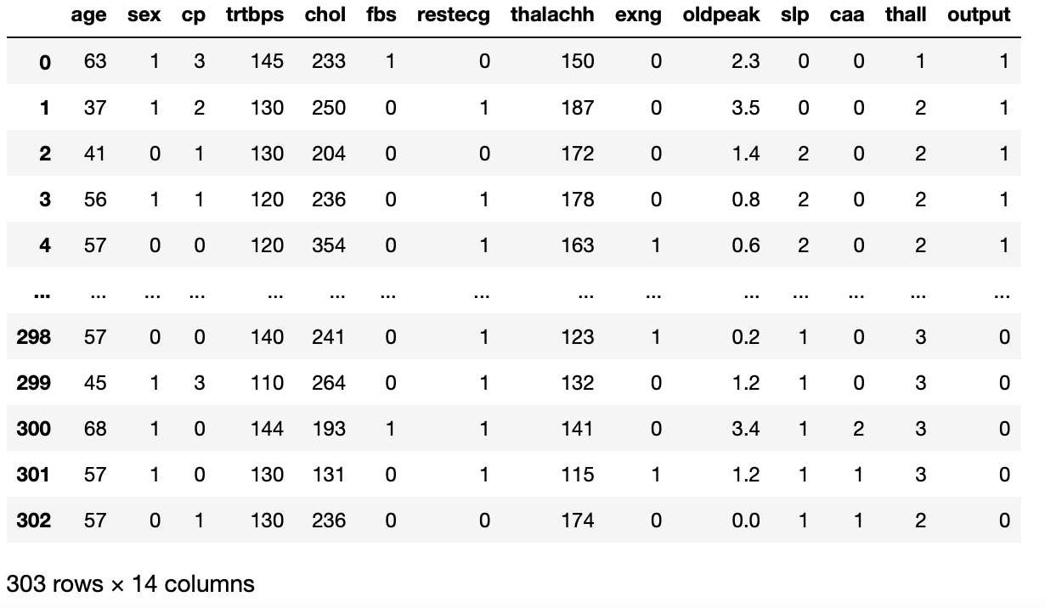
import numpy as np import pandas as pd import skfuzzy as fz
dataset = pd.read_csv( "./heart.csv")
dataset
N = len(dataset.columns)-1
X = dataset.iloc[:,0:-1].values test = dataset.iloc[:,N].values

Slide 30
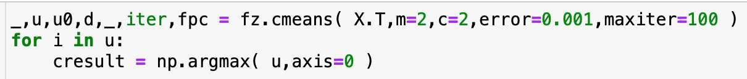
Sử dụng Fuzzy c-Means để phân thành 2 cụm với 100 lần lặp, sai số 10⁻³
_,u,u0,d,_,iter,fpc = fz.cmeans( X.T,m=2,c=2,error=0.001,maxiter=100 )
for i in u:
cresult = np.argmax( u,axis=0 )

Slide 31
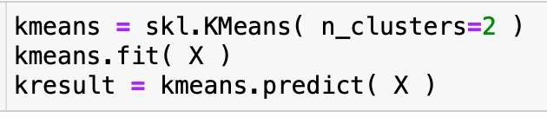
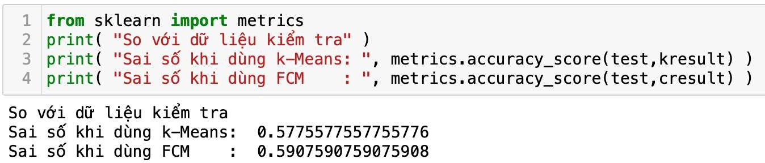
Sử dụng k-Means để so sánh
kmeans = skl.KMeans( n_clusters=2 )
kmeans.fit( X )
kresult = kmeans.predict( X )
from sklearn import metrics
print( "So với dữ liệu kiểm tra" )
print( "Sai số khi dùng k-Means: ", metrics.accuracy_score(test,kresult) )
print( "Sai số khi dùng FCM : ", metrics.accuracy_score(test,cresult) )

Slide 32
import numpy as np import pandas as pd import skfuzzy as fz from sklearn import metrics dataset = pd.read_csv( "./heart.csv" ) N = len(dataset.columns)-1 X = dataset.iloc[:,0:-1].values test = dataset.iloc[:,N].values _,u,u0,d,_,iter,fpc = fz.cmeans( X.T,m=2,c=2,error=0.001,maxiter=100 ) for i in u: cresult = np.argmax( u,axis=0 ) kmeans = skl.KMeans( n_clusters=2 ) kmeans.fit( X ) kresult = kmeans.predict( X ) print( "So với dữ liệu kiểm tra" ) print( "Sai số khi dùng k-Means: ", metrics.accuracy_score(test,kresult) ) print( "Sai số khi dùng FCM : ", metrics.accuracy_score(test,cresult) )
Chương trı̀nh có thể viết
Điều khiển mờ và ứng dụng
238

Slide 33
Luật kết hợp mờ
Trong thực tế luôn luôn tồn tại quan hệ giữa các thuộc tı́nh của dữ liệu trong một tập dữ liệu
Chẳng hạn,
Có 80% học sinh sống ở thành thị bị cận thị.
Trong tổng số học sinh, có 25% là học sinh sống ở thành thị bị cận thị
Như vậy: {học sinh sống ở thành thị} => {cận thị} có mức độ phổ biến là 25% và 80% độ tin cậy
Điều khiển mờ và ứng dụng
239

Slide 34
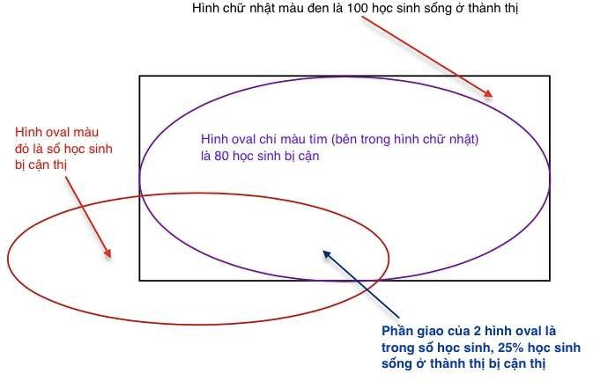
Điều khiển mờ và ứng dụng

Slide 35
Hoặc một số vı́ dụ khác:
{người hút thuốc lá, sống ở vùng ô nhiễm} => {bị ung thư phổi}
(trong tổng số có 30% người hút thuốc lá, sống ở vùng ô nhiễm, bị ung thư phổi; những người hút thuốc lá, sống ở vùng ô nhiễm thı̀ có 75% bị ung thư phổi).
{đơn hàng mua bia} => {đơn hàng mua thịt bò khô}
(trong tổng số giao dịch của cửa hàng, có 20% giao dịch mua cả bia lẫn thịt bò khô; trong 100 khách hàng mua bia thı̀ có 70 khách hàng mua thịt bò khô}

Slide 36
Trong cơ sở dữ liệu, rút ra cơ sở dữ liệu các giao dịch (transactional database). Chẳng hạn:
Các mặt hàng trong cửa hàng: bia, rượu, coca, thuốc lá, bò khô
Gọi các mặt hàng này là các hạng mục (item), ký hiệu:
I = {x₁, x₂, . . . , x_{n}} là tập hạng mục, trong đó mỗi x_{i}, ∀i = 1,…,n là một hạng mục
T = {T_{j}(I_{j})/I_{j} ⊆ I, ∀j = 1,m} là tập các giao dịch (transaction), như vậy tập giao dịch được định nghı̃a dựa trên tập các hạng mục; còn các I_{j} gọi là các tập mục (itemset)

Slide 37
Vı́ dụ: Cho tập T gồm m giao dịch T_{i}, i = 1,10 trên tập n = 5 hạng mục
I = {A, B, C, D, E } như sau:
TID | Transaction | TID | Transaction
T1 | A, B, E | T6 | A, C
T2 | B, D | T7 | B, C
T3 | C, E | T8 | A, C
T4 | B, C | T9 | A, B, C, E
T5 | A, B, D, E | T₁₀ | A, B, C

Slide 38
T = {T₁, T₂, T₃, T₄, T₅, T₆, T₇, T₈, T₉, T₁₀} với:
Như vậy:
Nếu I có n hạng mục, số tập mục của I là 2^{n} - 1
Người ta còn dùng ký hiệu n-item để phân biệt về số lượng hạng mục trong các tập mục với nhau. Chẳng hạn: I₂, I₃, I₄ là các 2-item
T₁(I₁), I₁ = {A, B, E}
T₂(I₂), I₂ = {B, D}
T₃(I₃), I₃ = {C, E}
T₄(I₄), I₄ = {B, C}
T₅(I₅), I₅ = {A, B, D, E}
...

Slide 39
Định nghĩa 14: Cho T là tập các giao dịch trên các hạng mục I, với 2 tập mục X, Y ⊂ I, Luật kết hợp là luật ℜ : X ⇒ Y, trong đó:
Y ≠ ∅
X ∩ Y = ∅
Ý nghĩa: Nếu một giao dịch có chứa tập mục X thı̀ nó cũng chứa tập mục Y.

Slide 40
Định nghĩa 15 (Độ hỗ trợ của tập mục): Cho T là tập các giao dịch chứa m giao dịch trên tập các hạng mục I, và cho tập mục X ⊆ I. . Khi đó độ hỗ trợ (support) của tập mục X là
Số lượng giao dịch trong T mà chứa X
Tổng số giao dịch trong T
supp(X, T) =
TID | Transaction | TID | Transaction
T₁ | A, B, E | T₆ | A, C
T₂ | B, D | T₇ | B, C
T₃ | C, E | T₈ | A, C
T₄ | B, C | T₉ | A, B, C, E
T₅ | A, B, D, E | T₁₀ | A, B, C
Vı́ dụ: Với I = {A, B, C, D, E} và T như trong bảng
X = {A, B}, thı̀ supp(X, T) = 4/10
Y = {A, B, C }, thı̀ supp(Y, T) = 2/10

Slide 41
Tính chất 10: Cho tập giao dịch T và luật kết hợp ℜ : X ⇒ Y, do quan hệ ℜ là tập hợp con X × Y của tı́ch Descartes nên độ hỗ trợ của luật trong giao dịch T là:
supp(ℜ) = supp(X ⇒ Y) = supp(X ⇒ Y, T)
Định nghĩa 16 (Độ tin cậy): Độ tin cậy của luật kết hợp ℜ : : X ⇒ Y trong giao dịch T là:
supp(ℜ)
supp(X, T)
conf(ℜ) = conf(X ⇒ Y) =
Hay:
supp(X ⇒ Y, T)
supp(X, T)
conf(ℜ) =

Slide 42
Luật kết hợp có chứa 3 thông tin chı́nh
Luật: tiền đề ⇒ kết luận
Độ hỗ trợ: tỷ lệ của luật trong tổng số giao dịch
Độ tin cậy: tỷ lệ(phần trăm) giữa luật và tiền đề

Slide 43
Điều đó cho thấy tı̀m luật kết hợp là tı̀m ra quy tắc trong dữ liệu mà có sự kết hợp (association) hay quan hệ(relation) với nhau được biểu diễn dưới dạng quan hệkéo theo (⇒).
Luật kết hợp mờ là luật kết hợp được biểu diễn bởi quan hệ mờ
Trong trường hợp này:
học sinh sống ở thành thị
người hút thuốc lá, sống ở vùng ô nhiễm
khách hàng mua bia
- Gọi là tiền đề (antecedent)

Slide 44
cận thị
ung thư phổi
mua thịt bò khô
gọi là kết luận (consequent)
Còn 80%, 75%, 70% là độ tin cậy (confidence) của luật:
Đó chı́nh là tỷ lệ phần trăm giao dịch thỏa mãn vế trái thı̀ cũng thỏa mãn vế phải.
Những con số 25%, 30%, 20% là độ hỗ trợ (support) của luật:
Đó chı́nh là tỷ lệ phần trăm giao dịch chứa cả tiền đề và kết quả

Slide 45
Ngoài ra còn có các độ đo khác của luật như: độ cải thiện (độ đo Lift), và một số độ đo khác như độ đo Conviction, độ đo Leverage.
Định nghĩa 17: Độ cải thiện của luật X ⇒ Y là
conf(X ⇒ Y)
supp(Y)
lift(X ⇒ Y) =
∈ [0,∞)
Khi lift(X ⇒ Y) ≤ 1: không có một quy tắc liên kết nào giữa X và Y

Slide 46
Minh họa
Với bảng 10 giao dịch như trên, trong đó
A: hút thuốc
B: sống ở vùng ô nhiễm
E: bị ung thư phổi
Khi đó,
A, B và E: có 3 tập mục
A, B: có 4 tập mục
E: có 4 tập mục
TID | Transaction | TID | Transaction
T1 | A, B, E | T6 | A, C
T2 | B, D | T7 | B, C
T3 | C, E | T8 | A, C
T4 | B, C | T9 | A, B, C, E
T5 | A, B, D, E | T₁₀ | A, B, C

Slide 47
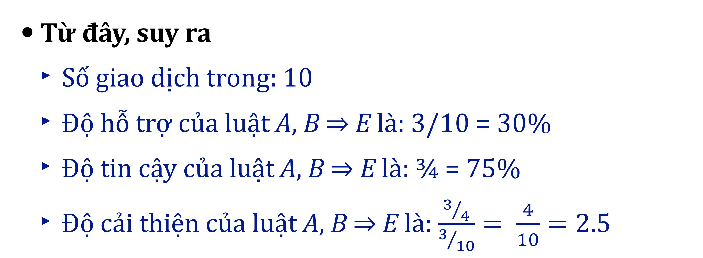
Từ đây, suy ra
Số giao dịch trong: 10
Độ hỗ trợ của luật A, B ⇒ E là: 3/10 = 30%
Độ tin cậy của luật A, B ⇒ E là: ¾ = 75%
Độ cải thiện của luật A, B ⇒ E là: $\frac{3/4}{3/{10}}= \frac{4}{10}=2.5$

Slide 48
Định nghĩa 17: Cho tập giao dịch T có n hạng mục, trong đó mỗi hạng mục T_{i} có tập mục I_{i} tương ứng. Gọi minsupp của T là min {supp(I_{i}, T)}.
Tập mục J được gọi là tập mục phổ biến (frequent itemset)) khi:
supp(J) ≥ minsupp.
Thông thường, có thể chọn giá trị minsupp tuỳ ý.
Luật kết hợp X ⇒ Y được gọi là phổ biến nếu supp(X ⇒ Y) ≥ minsupp, khi đó minsupp được gọi là ngưỡng hỗ trợ tối thiểu.
i=1,n

Slide 49
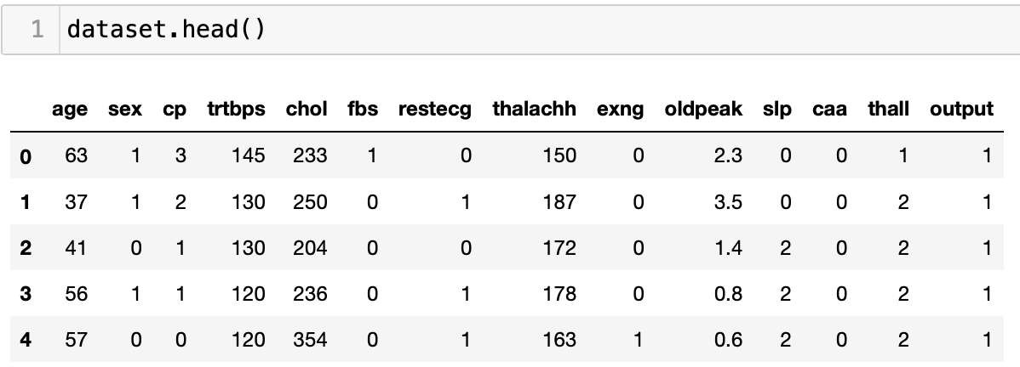
Các hạng mục xuất hiện trong thực tế thường có nhiều dạng thuộc tı́nh như thuộc tı́nh nhị phân (binary), thuộc tı́nh định lượng (quantitative) và thuộc tı́nh hạng mục (categorical).
Chẳng hạn với dataset về cơn đau tim trên Kaggle ở phần trước được Việt hóa như bảng:

Slide 50
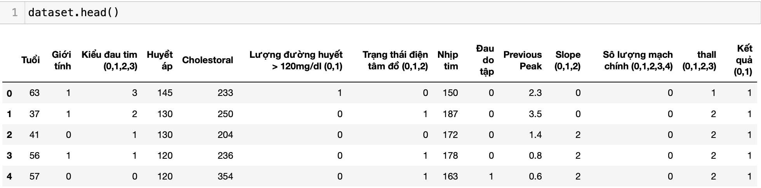
Được Việt hoá thành các cột với tên gọi như bảng
Trong đó có các cột với thuộc tı́nh dạng:
Nhị phân: Giới tı́nh, Lượng đường huyết trên 120 mg/dl, Kết quả

Slide 51
Dạng định lượng: Tuổi, Huyết áp, Cholestoral, Nhịp tim, Previous Peak
Dạng hạng mục: Kiểu đau tim, Trạng thái diện tâm đồ, Slope, Số lượng mạch chı́nh, thall.
Thực chất dạng nhị phân là trường hợp riêng của dạng hạng mục.
Khi khai thác luật kết hợp từ dataset thường phải nhị phân hoá các thuộc tı́nh định lượng và thuộc tı́nh dạng hạng mục.
Với trường dữ liệu có k thuộc tính hạng mục hay k số rời rạc của thuộc tính dạng định lượng, thı̀ phải biến đổi k thuộc tı́nh này thành k thuộc tı́nh nhị phân.

Slide 52
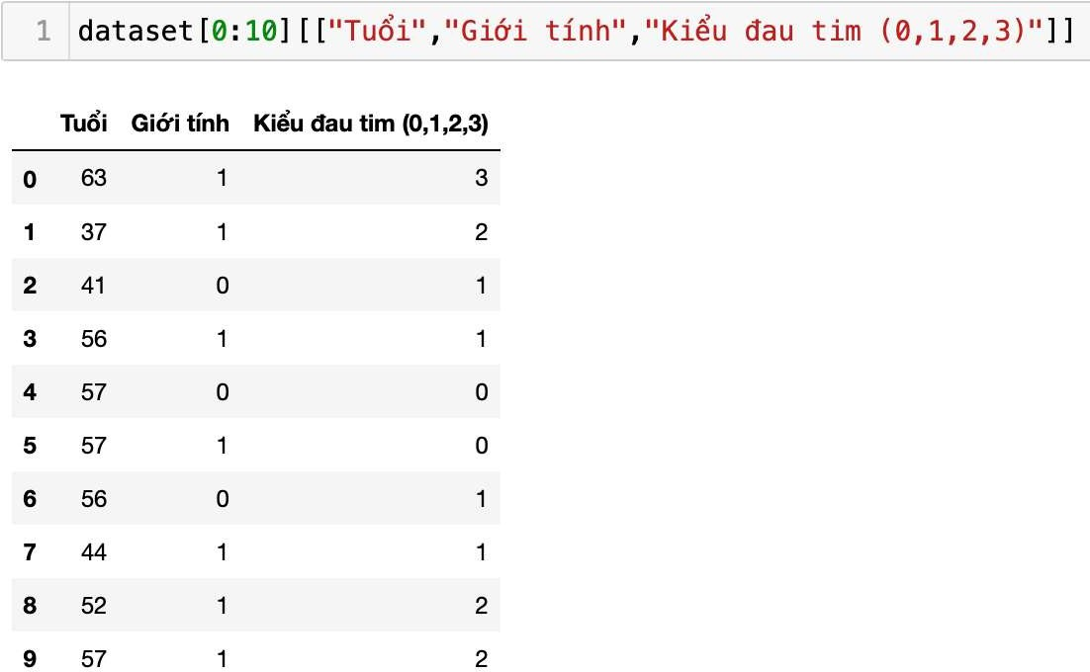
Chẳng hạn, trường Kiểu đau tim có 4 loại:
Kiểu 1, Kiểu 2, Kiểu 3, Kiểu 4;
được viết lại như sau:
STT | Tuổi | Nữ | Nam | Kiểu 1 | Kiểu 2 | Kiểu 3 | Kiểu 4
0 | 63 | 1 | 0 | 0 | 0 | 0 | 1
1 | 37 | 1 | 0 | 0 | 0 | 1 | 0
2 | 41 | 0 | 1 | 0 | 1 | 0 | 0
3 | 56 | 1 | 0 | 0 | 1 | 0 | 0
4 | 57 | 0 | 1 | 1 | 0 | 0 | 0

Slide 53
Trường hợp trường dữ liệu dạng thuộc tính dạng định lượng liên tục hay thuộc tính dạng định lượng rời rạc nhưng có số lượng số vô cùng lớn hay thuộc tính hạng mục nhưng số hạng mục rất nhiều.
Trong trường hợp này cũng phân thành k đoạn (cho thuộc tı́nh dạng định lượng), hay k tập hợp (cho thuộc tı́nh hạng mục) với k là con số hữu hạn.
Sau đó đưa về k thuộc tı́nh nhị phân.
Chẳng hạn với các trường như: Tuổi, Huyết áp, Choletoral, Nhịp tim

Slide 54
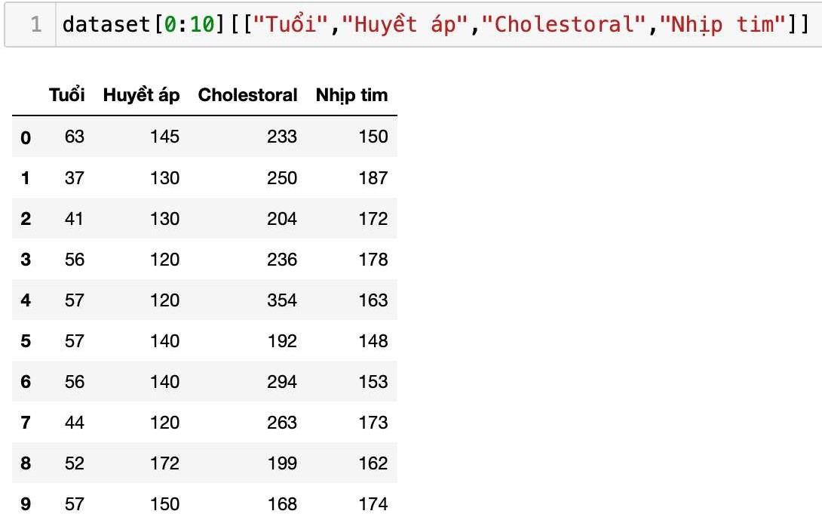
Tuổi được nhị phân hoá như sau theo từng đoạn như sau:
STT | Tuổi: 1-24 | Tuổi: 25-40 | Tuổi: 41-60 | Tuổi: > 60
0 | 0 | 0 | 0 | 1
1 | 0 | 1 | 0 | 0
2 | 0 | 0 | 1 | 0
3 | 0 | 0 | 1 | 0
4 | 0 | 0 | 1 | 0

Slide 55
Nhận xét
Việc nhị phân hóa chı̉ chı́nh xác khi dữ liệu được phân biệt rõ ràng. Chẳng hạn, Giới tı́nh, Kiểu đau tim.
Với dữ liệu có thuộc tı́nh dạng định lượng liên tục hay vô cùng lớn hạng mục, việc rời rạc hóa bị vấn đề điểm biên gãy (sharp boundary problem) giữa 2 khoảng kề nhau.
Từ đó, thay cho những luật kết hợp kiểu như:
<Tuổi: 41-60> & <Giới tı́nh: Nam> & <Cholestoral:200-300> & <Huyết áp: > 150> ⇒ <Bệnh tim: Có>
Không thuyết phục cho những người có tuổi 61, Cholestoral 199

Slide 56
Từ đó cần có luật kết hợp kiểu như:
<Tuổi: Trung niên> & <Giới tı́nh: Nam> & <Cholestoral:Cao> & <Huyết áp: Cao> ⇒ <Bệnh tim: Có>
Luật kết hợp kiểu như vậy gọi là luật kết hợp mờ.
Như vậy, về bản chất luật trong luật kết hợp mờ cũng là luật trong luật kết hợp; chı̉ khác nhau về cách tı́nh độ hỗ trợ, độ tin cậy và các độ đo khác

Slide 57
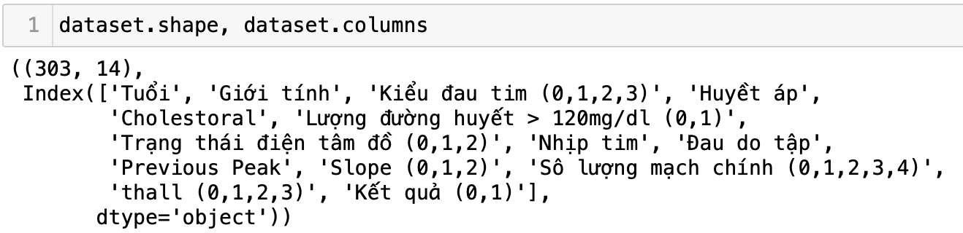
Cho một dataset gồm m mẫu tin D = {D₁, D₂, . . . , D_{m}} và k thuộc tı́nh
I₁, I₂, . . . , I_{k}
Khi đó giá trị của thuộc tı́nh I_{j} ở mẫu tin thứ i là D_{i}[I_{j}], ký hiệu là D_{ij}.
Chẳng hạn, với dataset như trên, có các thuộc tı́nh như sau
Như vậy D với m = 303 mẫu tin và k = 14 thuộc tı́nh.

Slide 58
Những thuộc tı́nh dữ liệu có dạng định lượng (quantitative) như: Tuổi (I₀), Huyết áp (I3), Cholestoral (I4), Nhịp tim (I7), Đau do tập thể dục (I8), Previous Peak (I9)cần phải được mờ hoá.
Từ đó tı́nh được độ hỗ trợ, độ tin cậy cũng như các độ đo mờ
Để làm điều này, trước hết với mỗi thuộc tı́nh I_{j} có dạng định lượng, cần phải được rời rạc bởi L_{j} tập mờ A_{j1}, A_{j2}, . . . , A_{jLj}
Ký hiệu tập hợp của các tập hợp này là A_{j} = {A_{j1}, A_{j2}, . . . , A_{jLj}}.

Slide 59
- A₀ = A_{Tuổi} = {Trẻ, Trung niên, Già}, với L₀ = 3 - A₄ = A_{Cholestoral} = {Thấp, Tốt, Cao, Rất cao}, với L₄ = 4
Chẳng hạn,
Gọi X_{j} là không gian nền của các tập mờ A_{jl}, ∀l = 1,...,L_{j} (cũng có thể gọi X_{j} là không gian nền của thuộc tı́nh I_{j} )
Chẳng hạn, X_{j} = {1,14,25,40,60,100} là không gian nền của các tập mờ trong tập A₀ = A_{Tuổi}

Slide 60
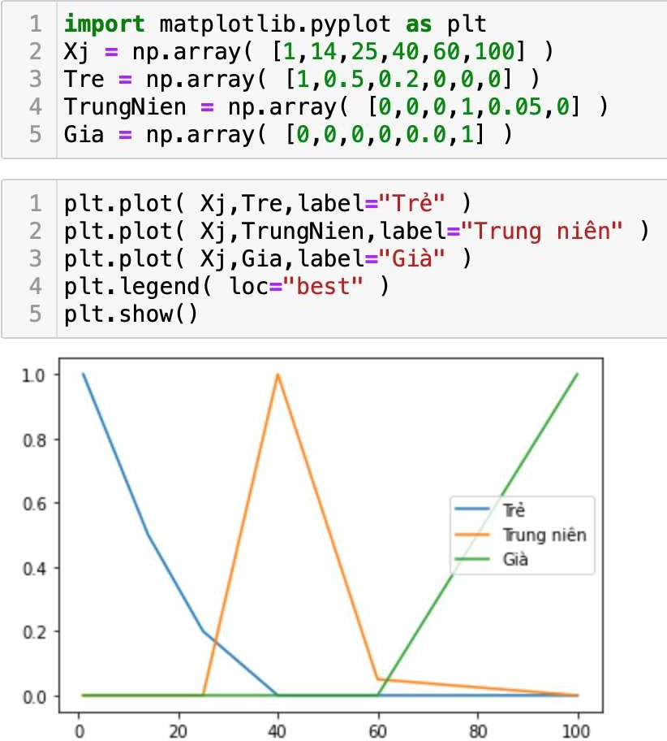
Từ đây ta xây dựng hàm thuộc
μ_{Ajl} : X_{j} → [0,1] của các tập mờ A_{jl}, ∀l = 1,L_{j}.
Công việc này có thể xây dựng theo chuyên gia, hoặc trực quan kinh nghiệm hoặc có thể làm tự động dựa trên dữ liệu có trong dataset (trong chương trình bằng Python phía sau).
Chẳng hạn, có thể có các hàm thuộc của nhóm tập mờ A₀ = A_{Tuổi}
Tuy nhiên, trong trường hợp này có thể không phù hợp với dataset

Slide 61
Về một số độ đo
Trước hết đó là độ hỗ trợ của tập mục mờ
Để xét về độ hỗ trợ của tập mục trong toàn bộ dataset dưới góc nhı̀n của lập luận mờ, ta xem xét trường hợp đơn giản là tập mục của thuộc tı́nh thứ j
X ⊂ I_{j} chı̉ có 1 hạng mục duy nhất, thı̀ supp(X) được tı́nh qua tổng số tập
mục trong cơ sở dữ liệu giao tác của dataset D mà chứa hạng mục này, sau đó chia cho số mẫu tin trong dataset.
Số lượng tập mục trong D mà chứa hạng mục X
Kı́ch thước của D
supp(X) =

Slide 62
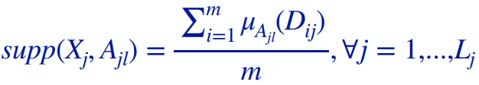
Với độ hỗ trợ mờ, trước tiên tı́nh tổng mức độ ủng hộ (vote) của tất cả các mẫu tin trong dataset, rồi sau đó chia cho số mẫu tin có trong dataset.
Điều này cho thấy độ hỗ trợ mờ còn phải thể hiện không chı̉ ảnh hưởng đến số mẫu tin hỗ trợ tập mục, mà còn thể hiện cả mức độ hỗ trợ
Định nghĩa 18: Độ hỗ trợ của tập mục X_{j} (hay của một tập mờ A_{jl}) ký hiệu
supp(X_{j}, A_{jl}) hay supp(X_{j}):

Slide 63
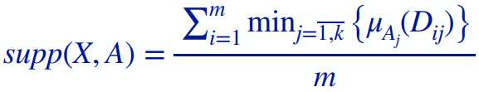
Tính chất 11: Độ hỗ trợ mờ của các tập mục tiên đề (antecendent) trong luật kết hợp có k không gian nền X₁, X₂, . . . , X_{k} tương ứng với k thuộc tı́nh có I₁, I₂, . . . , I_{k} được thể hiện qua k tập mờ A₁, A₂, . . . , A_{k} chı́nh là:
Trong đó: X = {X₁ × X₂ × . . . × X_{k}} và A = {A₁ × A₂ × . . . × A_{k}}
Chứng minh: Điều này có được do định nghı̃a về hàm thuộc của tı́ch Descartes

Slide 64
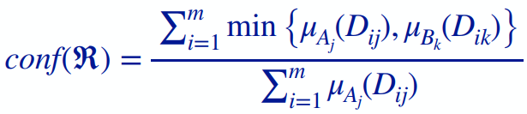
Cho luật ℜ :< X_{j} : A_{j} > ⟹ < Y_{k} : B_{k} > tương ứng với 2 thuộc tı́nh j và k trong dataset D, ta có:
supp(X_{j} ⇒ Y_{k})
supp(X _{j})
conf(ℜ) =
Tính chất 12: Độ tin cậy mờ của luật ℜ là:

Slide 65
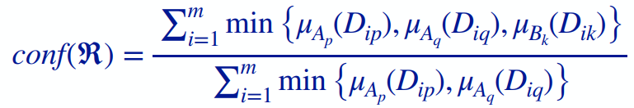
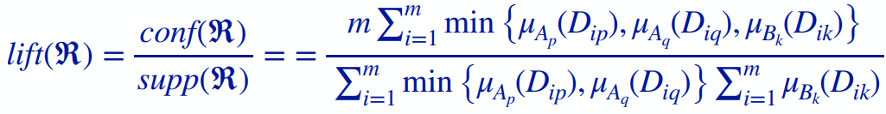
Tính chất 13: Cho luật ℜ :<X_{p} : A_{p} > & <X_{q} : A_{q} > ⟹<Y_{k} : B_{k} > tương ứng với các thuộc tı́nh p, q và k, trong dataset D ta có độ tin cậy mờ của luật ℜ là
Tính chất 14: Độ cải thiện của luật ℜlà:

Slide 66
Tìm không gian nền từ dataset
Thay vı̀ chia thuộc tı́nh dạng định lượng theo chuyên gia, chúng ta có thể chọn các mốc dữ liệu có trong dataset để tạo không gian nền
Chẳng hạn, với thuộc tı́nh Tuổi, để xây dựng không gian nền X_{Tuổi} ta cần 4 dữ liệu để có X_{Tuổi} = {c_{min}, c₁, c₂, c_{max}}, trong đó:
c_{min} , c_{max}: là tuổi nhỏ nhất và lớn nhất trong dataset
c₁ , c₂: là 2 điểm trung tâm của 2 vùng dữ liệu.
Chương trı̀nh giúp ta khai thác từ nguồn dữ liệu đã có này.

Slide 67
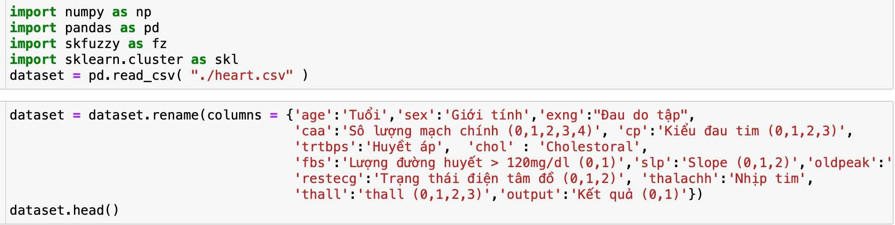
Sau khi lấy dataset về như trong phần về FCM, chúng ta Việt hoá tên các thuộc tı́nh để dễ hı̀nh dung
dataset = dataset.rename(columns = {'age':'Tuổi', 'sex':'Giới tı́nh', 'exng':"Đau do tập", 'caa':'Số lượng mạch chı́nh (0,1,2,3,4)', 'cp':'Kiểu đau tim (0,1,2,3)', 'trtbps':'Huyềt áp', 'chol' : 'Cholestoral', 'mbs':'Lượng đường huyết > 120mg/dl (0,1)', 'slp':'Slope (0,1,2)', 'oldpeak':'Previous Peak', 'restecg':'Trạng thái điện tâm đồ (0,1,2)', 'thalachh':'Nhịp tim', 'thall':'thall (0,1,2,3)', 'output':'Kết quả (0,1)'})
Điều khiển mờ và ứng dụng
273

Slide 68
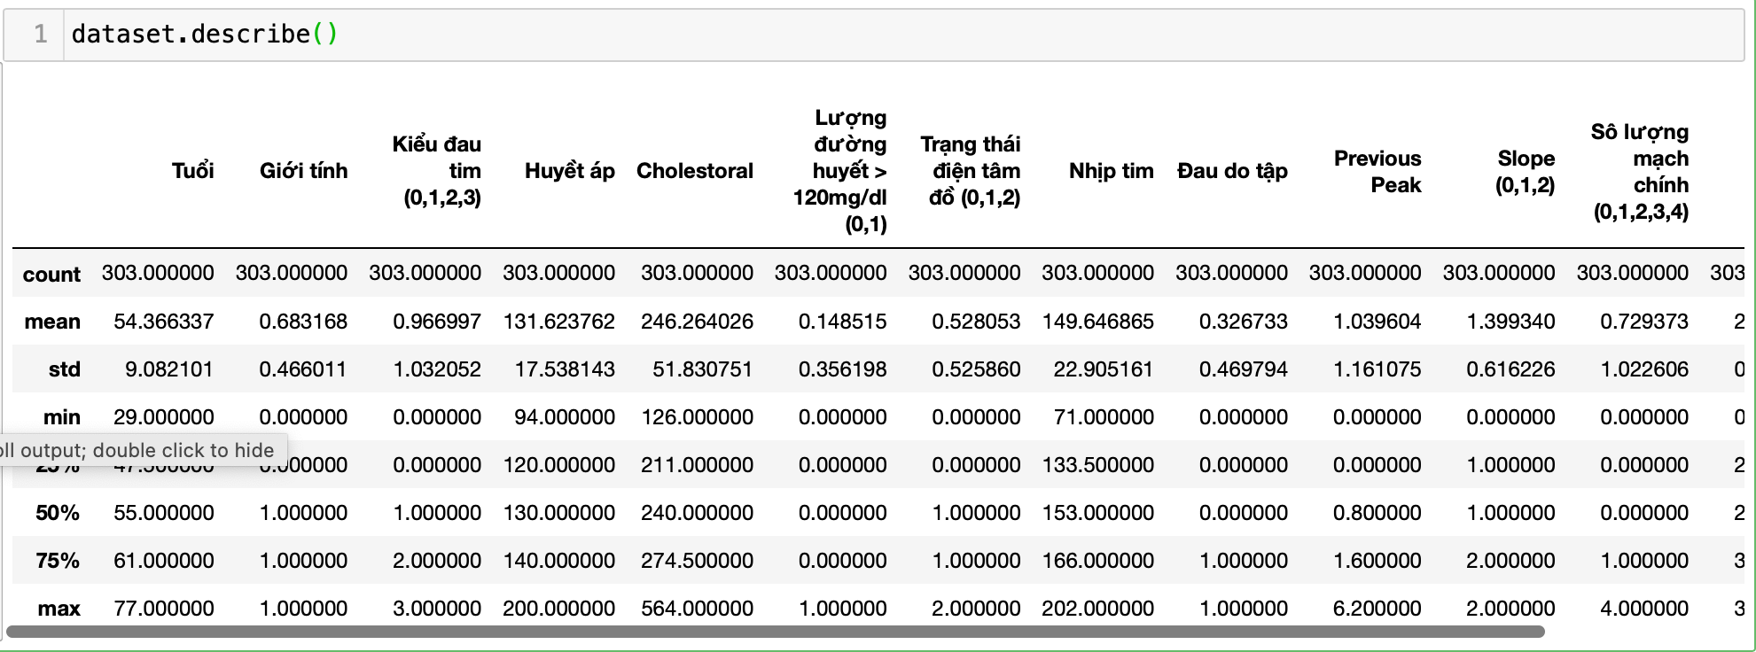
Do trong Pandas đã có hàm decribe() để thống kê, nên việc chọn min, max
của thuộc tı́nh khá đơn giản

Slide 69
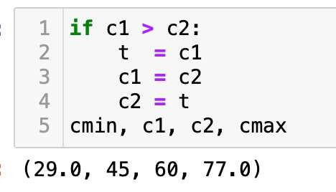
Theo bảng, mẫu tin thứ 4 và thứ 8 là min và max của các thuộc tı́nh, nên c_{min} , c_{max} được tı́nh bằng cách
m = dataset.shape[0]
cmin, cmax = dataset.describe()["Tuổi"][3], dataset.describe()["Tuổi"][7]
Còn c₁ , c₂ có thể dùng thư viện phân nhóm k-Means có trong sklearn như sau
Dj = dataset.values[:,0]
cntr = skl.KMeans(n_clusters=2).fit(Dj.reshape(m,-1)).cluster_centers_
c1, c2 = int(cntr[0]), int(cntr[1])
Có thể khi tı́nh toán c₁ > c₂, khi đó phải hoán vị lại để c₁ < c₂

Slide 70
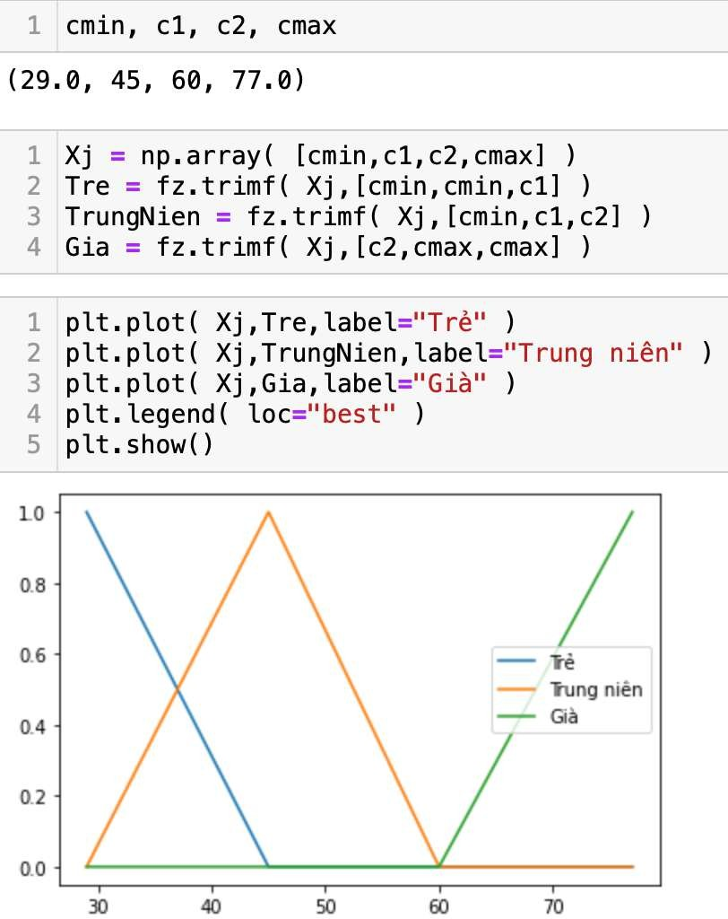
Từ đây ta có không gian nền cho thuộc tı́nh Tuổi và các tập mờ tương ứng
Xj = np.array([cmin,c1,c2,cmax])
Tre = fz.trimf(Xj,[cmin,cmin,c1])
TrungNien = fz.trimf(Xj,[cmin,c1,c2])
Gia = fz.trimf(Xj,[c2,cmax,cmax])
Độ hỗ trợ của thuộc tı́nh mờ Tuổi trung niên
supp = 0
for i in range(0,m):
supp += fz.interp_membership
(Xj,TrungNien,Dj[i])
supp /= m

Slide 71
Để xây dựng các thuộc tı́nh mờ cho các thuộc tı́nh khác, ta cần có thêm kiến thức chuyên gia, kết hợp với phân tı́ch số liệu từ dataset một cách tự động
Huyết áp: là đơn vị đo áp lực của máu khi bị đẩy dọc theo các thành động mạch. Bao gồm:
Áp lực tâm thu (áp lực khi tim đẩy máu đi), trên 150mmHg là cao
Áp lực tâm trương (áp lực khi tim nghı̉ giữa những lần đập), trên 85mmHg là cao
Chı̉ số huyết áp càng cao đồng nghı̃a với việc tim phải làm việc vất vả hơn để đưa máu đi khắp cơ thể. Điều này tạo ra nguy cơ dễ bị bệnh cao huyết áp hay bị đau tim.

Slide 72
Cholesterol: Đo lượng chất béo trong máu, có 2 loại:
LDL (low- density lipoprotein) là loại cholesterol xấu, góp phần làm hı̀nh thành các mảng bám ở động mạch; trên 100 mg/dl là xấu
HDL (high- density lipoproteine) là loại cholesterol tốt, giúp đưa các LDL ra khỏi động mạch; dưới 40 mg/dl là không tốt
Khi cơ thể có nhiều LDL, nguy cơ bị đau tim hoặc đột quỵ rất cao.

Slide 73
Nhịp tim: Số lần đập của tim trong một phút khi đang nghı̉ ngơi; từ 60 lần/ 1 phút – bpm - trở xuống được xem là khoẻ mạnh.
Nhịp tim đập càng nhanh (trong lúc đang nghı̉ ngơi) có nghı̃a là tim phải làm việc vất vả hơn để bơm máu.
Nhịp tim cao sẽ làm cơ thể phải hoàn thành các công việc rất đơn giản hàng ngày như ăn sáng, mở lon bia, … lại khó khăn.
Đặc biệt khi thân nhiệt tăng lên do bị viêm nhiễm hay vaccine vào cơ thể thı̀ thân nhiệt tăng, tạo nên sốt. Khi thân nhiệt tăng, cơ thể sống lại làm lạnh ngoài da để giảm nhiệt; nhưng rồi do bị giảm lạnh nên cơ thể lại nhầm tưởng là lạnh quá nên lại tăng nhiệt độ để làm ấm lên; cứ như vậy thân nhiệt lại tăng.

Slide 74
Mở trong máu (Triglycerid):
dưới 200mg/dl là bı̀nh thường,
- từ 200 – 400 dấu hiệu cao,
trên 400 bị bệnh
Lượng đường huyết: Thể hiện lượng đường glucose có trong máu sau khi ngủ dậy hoặc sau khi nhịn đói khoảng 8 giờ.
Tốt khi ở trong khoảng [80 mg/dl ,100mg/dl ]
Trên 100 đang trong giai đoạn có nguy cơ bị bệnh
Nếu lượng đường huyết lớn hơn 126 mg/dl đã bị tiểu đường loại 1 hoặc 2.

Slide 75
Chẳng hạn, ta cần tı̀m độ tin cậy của luật ℜ : <Tuổi: Già> và <Huyết áp: Bı̀nh thường> ⇒ <Sức khỏe: Tốt>
Theo dataset, thuộc tı́nh Huyết áp thuộc dạng định lượng, còn Sức khoẻ là thuộc tı́nh Kết quả dạng nhị phân.
Nên ngoài thuộc tính mờ về Tuổi Già, cần tạo các thuộc tính mờ về Huyết áp, còn thuộc tı́nh Sức khoẻ đã ở dạng nhị phân, tuy nhiên do để nhất quán ta cũng xây dựng 2 tập mờ Tốt, Xấu dạng của 2 tập bı̀nh thường nhưng theo lập luận mờ.

Slide 76
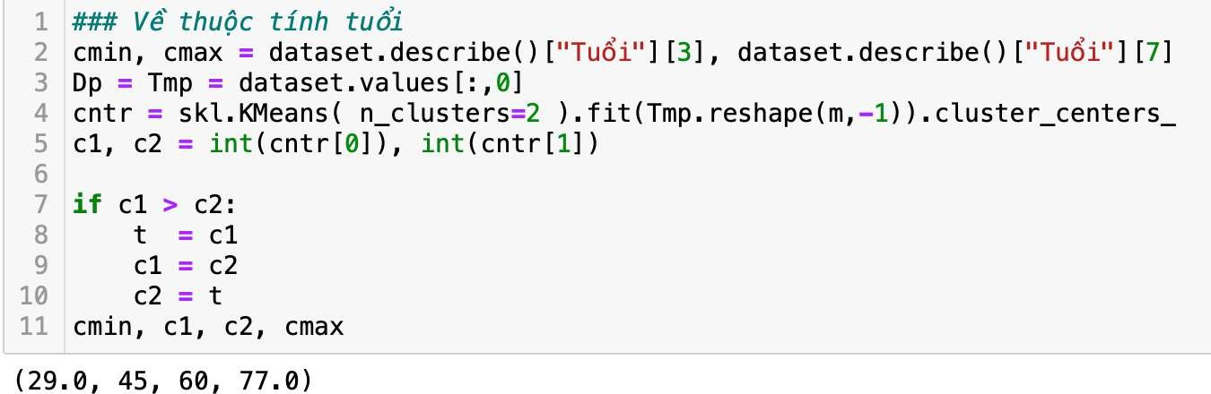
Về tuổi
cmin, cmax = dataset.describe()["Tuổi"][3], dataset.describe()["Tuổi"][7]
Dp = dataset.values[:,0]
cntr = skl.KMeans( n_clusters=2 ).fit(Dp.reshape(m,-1)).cluster_centers_
c1, c2 = int(cntr[0]), int(cntr[1])
if c1 > c2:
t = c1
c1 = c2
c2 = t

Slide 77
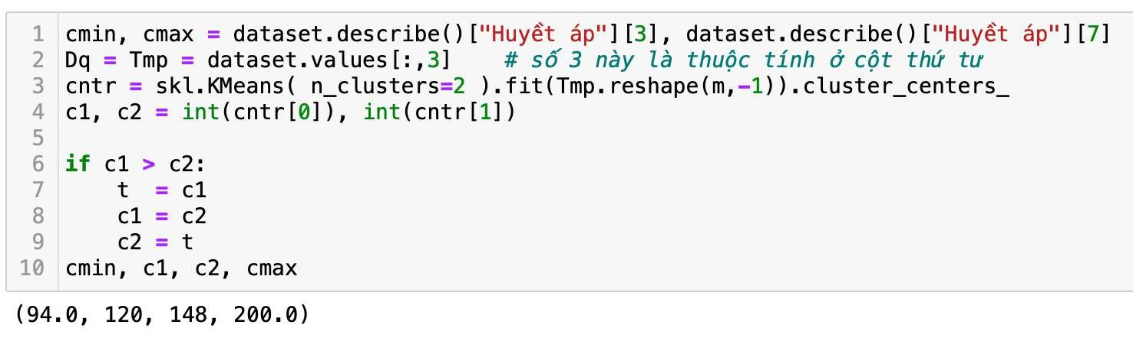
Thuộc tı́nh mờ tuổi già
Xp = np.array([cmin,c1,c2,cmax])
Gia = fz.trimf(Xp,[c2,cmax,cmax])
Cho thuộc tı́nh Huyết áp
cmin, cmax = dataset.describe()["Huyềt áp"][3], dataset.describe()["Huyềt áp"][7]
Dq = dataset.values[:,3] # số 3 này là thuộc tính ở cột thứ tư
cntr = skl.KMeans( n_clusters=2 ).fit(Dq.reshape(m,-1)).cluster_centers_
c1, c2 = int(cntr[0]), int(cntr[1])

Slide 78
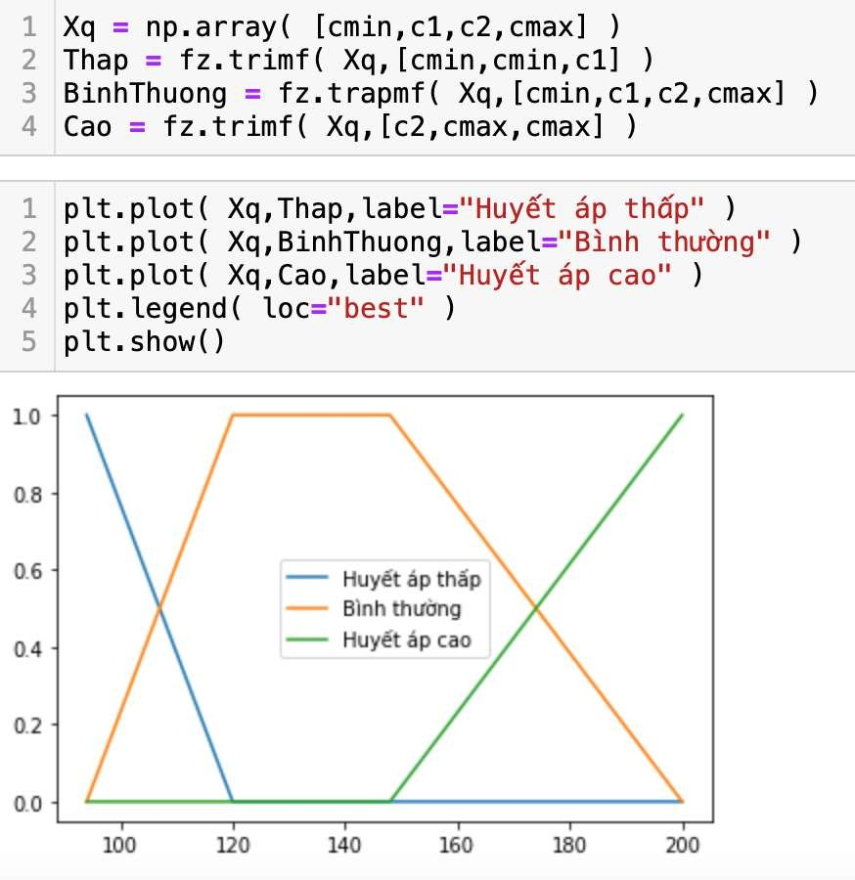
Cũng tương tự, có các thuộc tı́nh mờ
Xq=np.array([cmin,c1,c2,cmax])
Thap=fz.trimf(Xq,[cmin,cmin,c1])
BinhThuong=fz.trapmf(Xq,[cmin,c1,c2,cmax])
Cao=fz.trimf(Xq,[c2,cmax,cmax])
Thuộc tı́nh Kết quả cũng phải nhị phân
Dk = Tmp = dataset.values[:,13]
# số 13 này là thuộc tính ở cột cuối cùng
Xk = np.array( [0,1] ) # Xấu: 0, Tốt: 1
Tot = np.array( [0,1] )
Xau = np.array( [1,0] )
Dk = dataset.values[:,13] # số 13: thuộc tính ở cột cuối cùng

Slide 79
Từ đây có độ hỗ trợ, độ tin cậy:
min = lambda x,y: y if x > y else x
supp = suppM = 0
for i in range(0,m):
t = fz.interp_membership(Xp,Gia,Dp[i])
h = fz.interp_membership(Xq,BinhThuong,Dq[i])
u = fz.interp_membership(Xk,Tot,Dk[i])
suppM += min(t,h)
supp += min(min(t,h),u)
suppM /= m
supp /= m
conf = supp/suppM
print( "Độ hỗ trợ %.2f%%, độ tin cậy %.2f%%" %(supp*100, conf*100) )

Slide 80
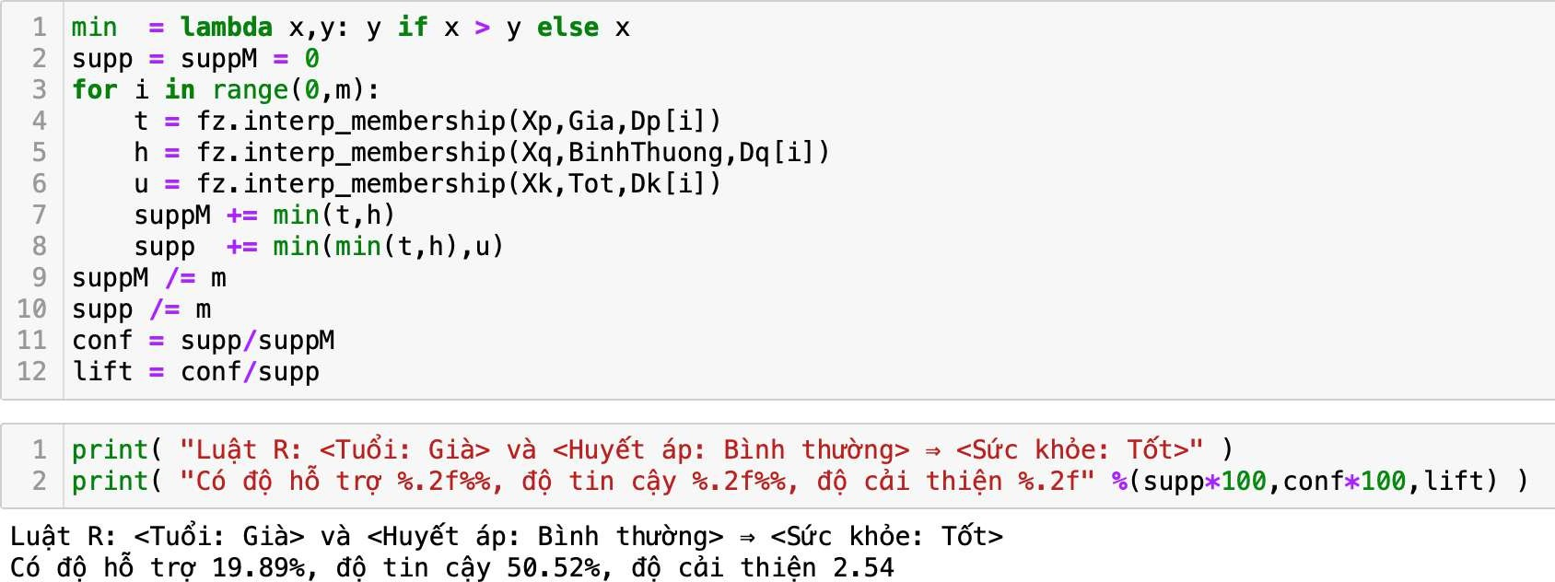
Độ cải thiện
lift = conf/supp
print("LuậtR: <Tuổi: Già> và <Huyết áp: Bìnhthường> ⇒ <Sức khỏe: Tốt>")
print("Có độ hỗ trợ %.2f%%, độ tin cậy %.2f%%, độ cải thiện %.2f“ %
(supp*100, conf*100, lift))

Slide 81


Slide 82


